Slide 1
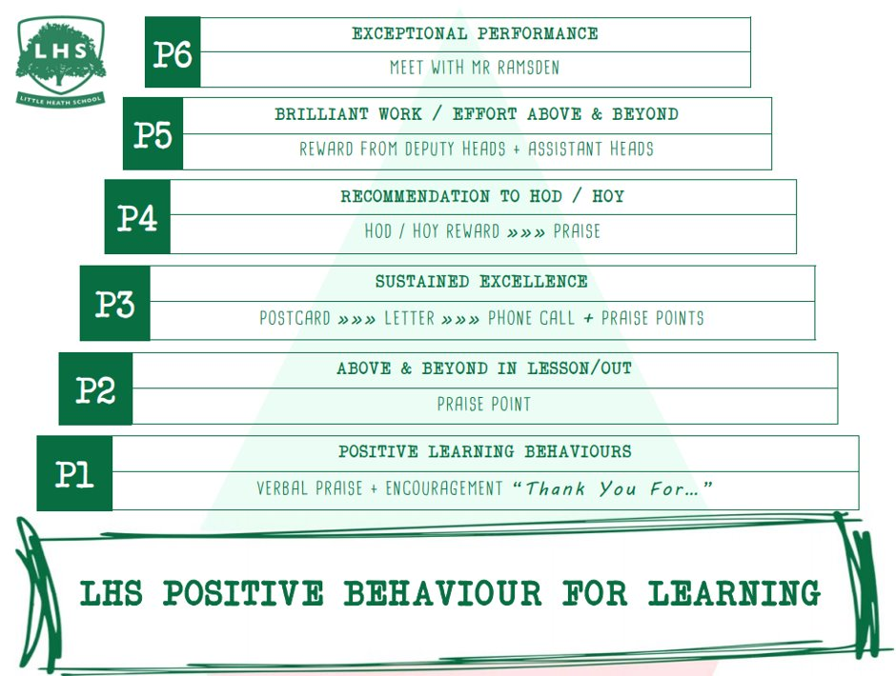
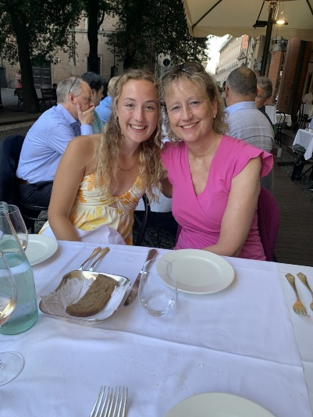
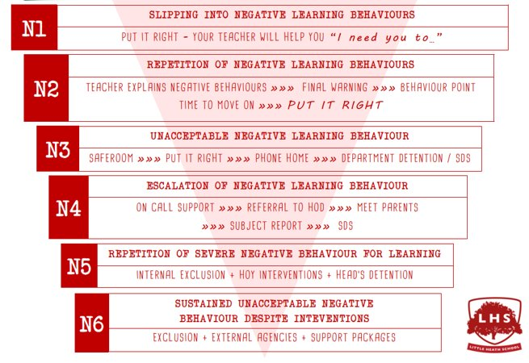


DNA:
Quel est le mensonge?(2 truths + a lie)
Title: French A level
Aims:
To introduce you to the content of A level French
To introduce the book we will be studying and the context in which it was written
Thank you for being ready to learn!

Slide 2

Quel est le mensonge? SLE
J’ai une fille qui s’appelle Annabelle
J’ai un fils qui est médecin
Quand j’étais petite, je voulais toujours être professeur
A vous: 2 vérités & un mensonge

Slide 3
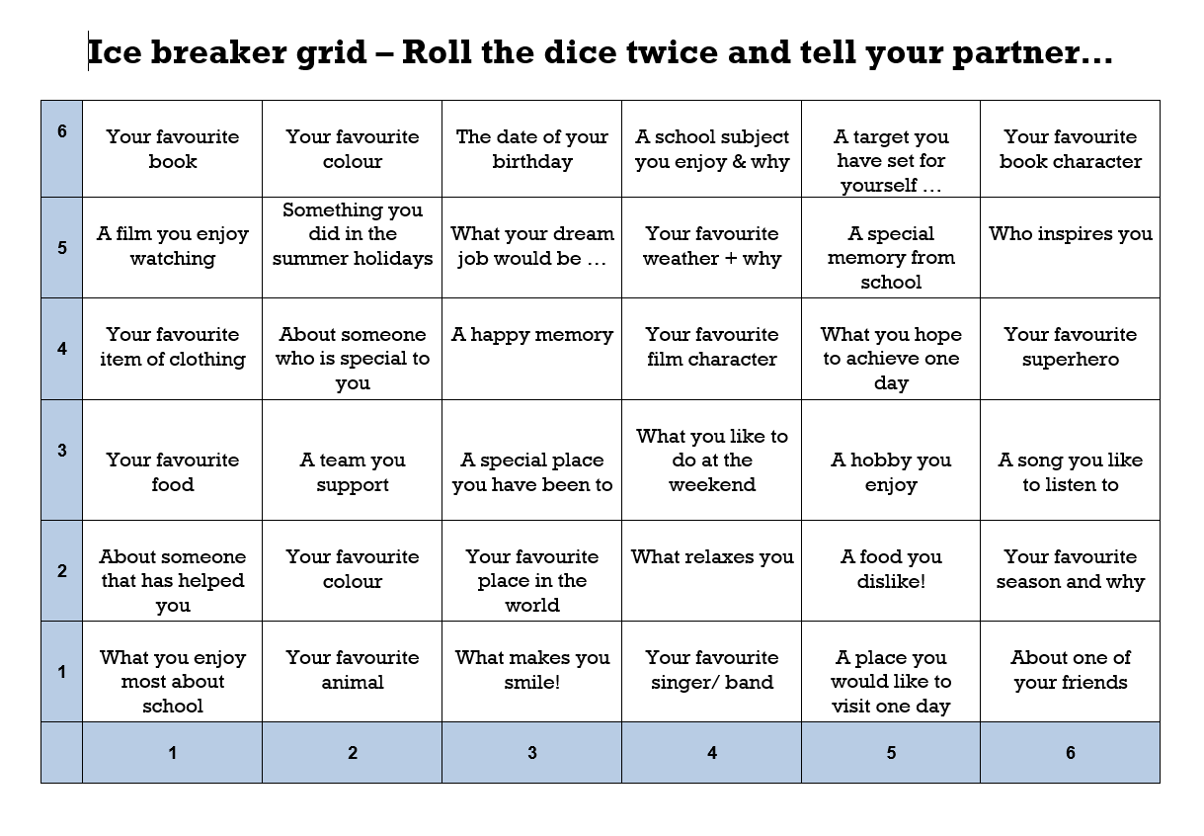

Slide 4
Well done on an excellent choice
An A Level in a language complements other Arts subjects such as English and History, while providing a welcome contrast if you have chosen to study Sciences or Maths
Smaller class sizes give you the opportunity to thrive and succeed in a warm, caring environment
Many subjects apart from the obvious ones (which are any Arts subjects, Law, Business ....) can have a language element at uni. eg a language module with Physics or with Product Design.

Slide 5
Specifications have more focus on the culture and society of the countries in which the language is spoken
A-level is a two year linear course & ALL exams will take place at the end of year 2.
The speaking test for A-Level students is based on a research topic of their choice

Slide 6
Year 1 content
Core content:
  Social issues and trends in the French-speaking world
  Artistic culture in the French-speaking world
  Grammar
Options:
  1 literary text + 1 film (La Haine by Mathieu Kassovitz from set list)

Slide 7



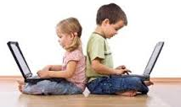





a. La vie de couple: nouvelles tendances
a. Comment la technologie facilite la vie quotidienne
  c. Qui sont les cybernautes?
b. Monoparentalité, homoparentalité, familles recomposées
2. La ‘cyber-société’
1. La famille en voie de changement
Thème 1: Les Aspects de la Société Francophone: Les Tendances
  b. Quels dangers la cyber-société pose-t-elle?
c. Grands-parents, parents et enfants: soucis et problèmes
3: Le rôle du bénévolat
  a. Qui sont et que font les bénévoles?
  c. Le bénévolat: Quelles valeurs pour ceux qui aident?
  b. Le bénévolat: Quelles valeurs pour ceux qui sont aidés?

Slide 8
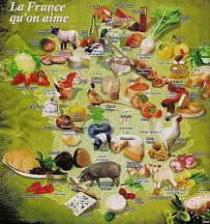






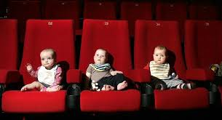

a. Le patrimoine sur le plan national, régional et local
c. Le patrimoine et le tourisme
a. La diversité de la musique francophone contemporaine
  b. Qui écoute et apprécie cette musique ?
1. Une culture fière de son héritage
2. La musique francophone contemporaine
Thème 2: La Culture Artistique dans les Pays Francophones
b. Comment le patrimoine reflète la culture
  c. Comment sauvegarder cette musique ?
3: Le cinéma: le septième art
  a. Pourquoi le septième art ?
  c. Evolution du cinéma – les grandes lignes
  b. Le cinéma – une passion nationale ?

Slide 9
A Level assessments
Paper | Skills | Marks | Timing | Proportion of AS
1 | Listening, reading and writing | 100 | 2h30 | 50%
2 | Writing | 80 | 2h | 20%
3 | Speaking | 60 | 21-23 min | 30%

Slide 10
Textes littéraires et films (same list for As and A2)
Texts
  Molière Le Tartuffe
  Voltaire Candide
  Guy de Maupassant Boule de Suif et autres contes de la guerre
  Albert Camus L’étranger
  Françoise Sagan Bonjour tristesse
  Claire Etcherelli Elise ou la vraie vie
  Joseph Joffo Un sac de billes
  Faïza Guène Kiffe kiffe demain
  Philippe Grimbert Un secret
  Delphine de Vigan No et moi
Films
  Les 400 coups François Truffaut (1959)
  Au revoir les enfants Louis Malle (1987)
  La Haine Mathieu Kassovitz (1995)
  L’auberge espagnole Cédric Klapisch (2002)
  Un long dimanche de fiançailles Jean-Pierre Jeunet (2004)
  Entre les murs Laurent Cantet (2008)

Slide 11
“Un sac de billes” – Joseph Joffo
https://www.youtube.com/watch?v=IBmTV7YDO7w

Slide 12
Questions sur la bande annonce
1) Le film se déroule quand?
a) Dans les années 30 b) Dans les années 40 c) Dans les années 60?
2) Il s’agit d’une famille
a) juive b) musulmane c) chretiénne?
3) La famiile doit
a) rester ensemble b) se séparer c) se retrouver avec des amis

Slide 13
https://youtu.be/t1LdRmFZdnU

Slide 14
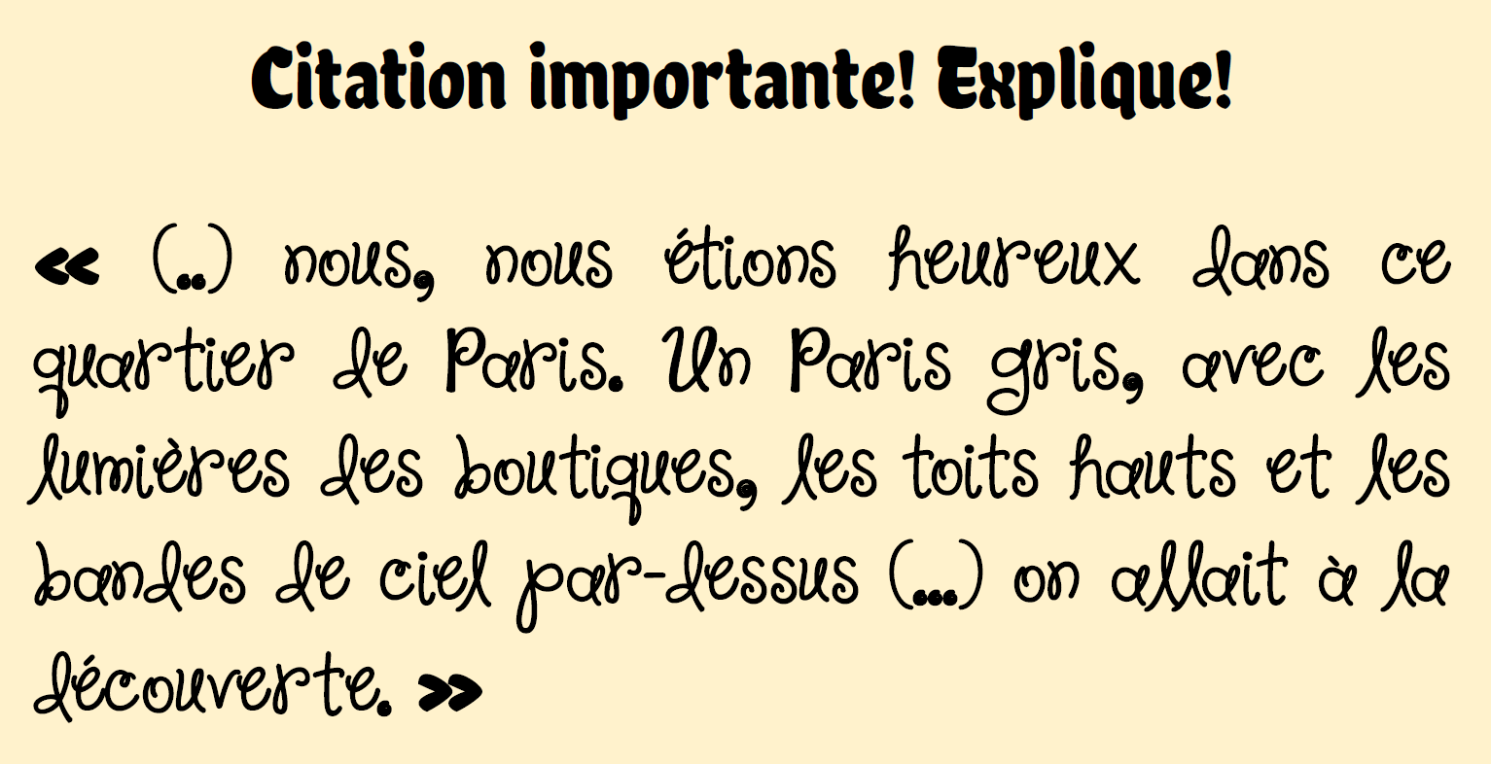
Chapitre 1 - Traduisez

Slide 15
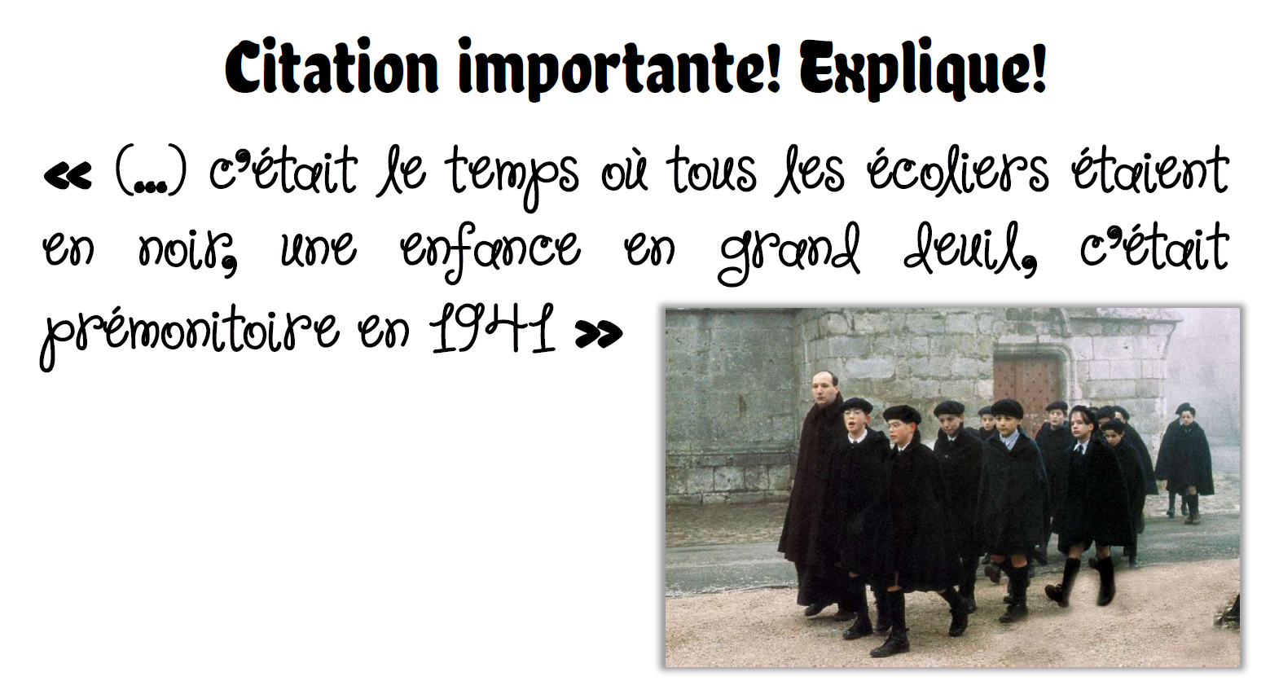
Chapitre 1 - Traduisez

Slide 16
Grammaire
Students will be expected to have studied some structures of the French language during their GCSE course.
In year 12 we will go through the main grammar needed at A level. Please complete as much of the grammar work book as you can over the Summer to prepare you for this.
In the examination you will be required to use actively and accurately grammar and structures appropriate to the tasks set, drawn from the following list-

Slide 17
Nouns: gender singular and plural forms
Articles: definite, indefinite and partitive
Tenses: present perfect (including agreement of past participle) imperfect future conditional future perfect (R) conditional perfect (R) pluperfect past historic (R)
Adjectives: agreement position comparative and superlative demonstrative (ce, cet, cette, ces) indefinite (chaque, quelque) possessive interrogative (quel, quelle)
Adverbs: comparative and superlative interrogative (comment, quand)
Quantifiers/intensifiers (très, assez, beaucoup)
Verbs: regular and irregular forms of verbs, including reflexive verbs modes of address (tu, vous) impersonal forms verbs followed by an infinitive (with or without a preposition) dependent infinitives (faire réparer) perfect infinitive negative forms interrogative forms
Passive voice: present tense other tenses (R) imperative present participle
Pronouns: personal reflexive relative disjunctive/emphatic demonstrative (celui) indefinite (quelqu’un) possessive (le mien) interrogative (qui, que) use of y, en
Indirect speech
Inversion after speech
Prepositions
Conjunctions
Number, quantity and time (including use of depuis, venir de)
Subjunctive mood present perfect

Slide 18
Etes-vous doué en français ?
(Orthographe, vocabulaire, grammaire, conjugaisons,…)
Mini whiteboard quiz

Slide 19
Quelle phrase est correctement écrite ?
(Cliquez sur la bonne réponse)
Passé composé
Nous avons mangé à 16 heures.
Nous avons manger à 16 heures.
Nous avons mangés à 16 heures.

Slide 20
Quelle phrase est correcte ?
(Cliquez sur la bonne réponse)
Où est le stylo que j’ai mis sur la table ?
Où est le stylo que j’ai mettu sur la table ?
Où est le stylo que j’ai metté sur la table ?

Slide 21
Quelle phrase est correctement écrite ?
(Cliquez sur la bonne réponse)
Ma mère téléphone à ses amies pour les invité à dîner.
Ma mère téléphone à ses amies pour les invitées à dîner.
Ma mère téléphone à ses amies pour les inviter à dîner.
Ma mère téléphone à ses amies pour les invités à dîner.

Slide 22
Quelle phrase est correctement écrite ?
(Cliquez sur la bonne réponse)
C’est mon frère qui a 15 ans.
C’est mon frère qui as 15 ans.
C’est mon frère qui at 15 ans.

Slide 23
Accordez le verbe porter :
(Cliquez sur la bonne réponse)
Beaucoup de filles portent le maguillage
Beaucoup de filles porté le maguillage
Beaucoup de filles porte le maguillage

Slide 24
Accordez le verbe avoir :
(Cliquez sur la bonne réponse)
Mon père et toi avez les mêmes goûts.
Mon père et toi avons les mêmes goûts.
Mon père et toi ont les mêmes goûts.

Slide 25
Accordez le verbe travailler:
(Cliquez sur la bonne réponse)
Toi qui travaille bien, tu réussiras.
Toi qui travailles bien, tu réussiras.
Toi qui travaillez bien, tu réussiras.

Slide 26
Accordez le verbe voir :
(Cliquez sur la bonne réponse)
Elle voie ses parents chaque week-end.
Elle voient ses parents chaque week-end
Elle voies ses parents chaque week-end
Elle voit ses parents chaque week-end

Slide 27
Accordez les adjectifs de couleur :
(Cliquez sur la bonne réponse)
Des robes rouge
Des robes rouges

Slide 28
Quelle est le féminin de « exigu » ?
(Cliquez sur la bonne réponse)
Une maison énorme.
Une maison énormee .
Une maison énormes

Slide 29
Quelle phrase est correcte ?
(Cliquez sur la bonne réponse)
Nous sommes rentrés à trois heures et demi
.
Nous sommes rentrés à trois heures et demie.
Nous sommes rentrés à trois heures et demis.

Slide 30
Même : adjectif ou adverbe ?
(Cliquez sur la bonne réponse)
Même les chats étaient partis.
Mêmes les chats étaient partis.

Slide 31
Summer work
Grammar workbook

